Slide 1
Javascript від 0 до 1
Автор Максим Бенець

Slide 2
Короткий зміст
Про мову Javascript
Завантаження редактора
Основи HTML
Змінні
Масиви
логічні оператори
цикли
функції, встроєні функції javascript
інтервал
DOM дерево
Написання програми “Задати питання”

Slide 3
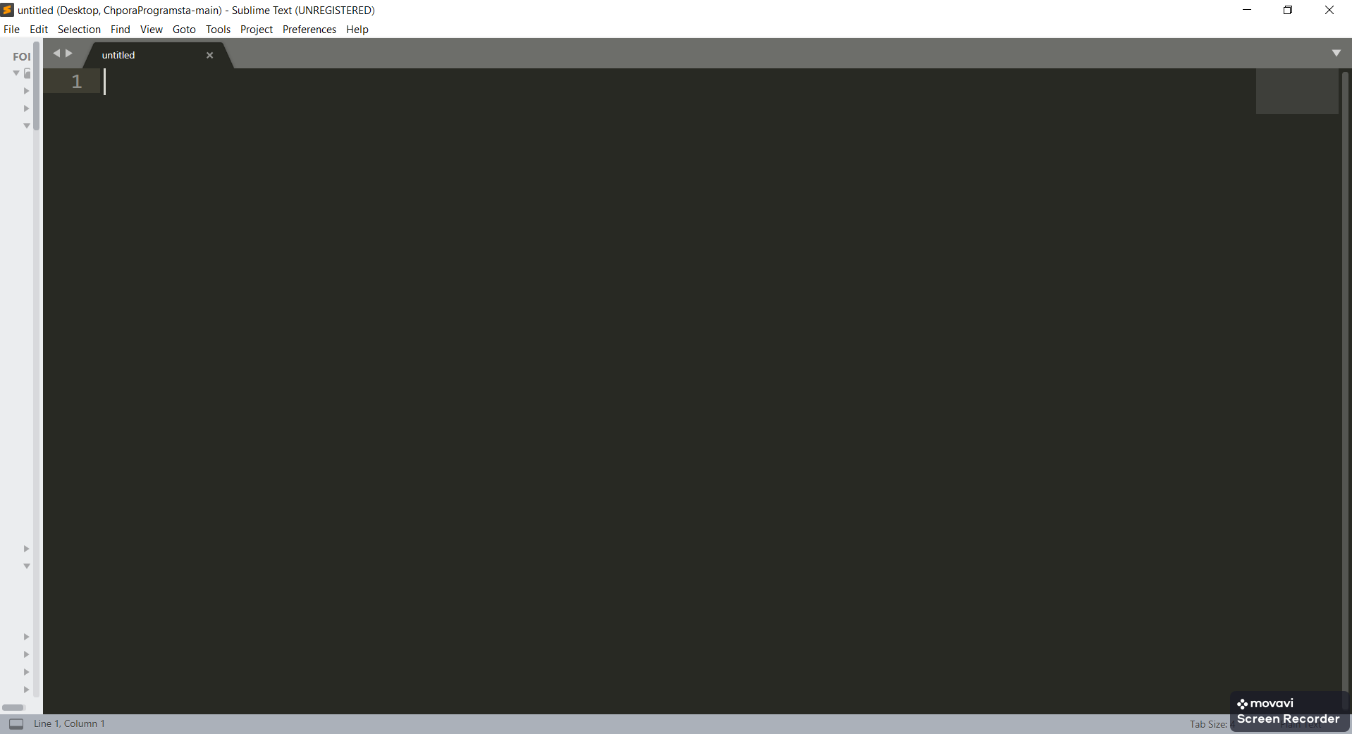
Завантаження редактора
Для програмування нам потрібен редактор коду і в моєму випадку я завантажу редактор коду Sublime Text. Чому іменно Sublime Text? Тому що це один з найлегших редакторів з інтерфейсу в якому розбереться кожен новачок. Давайте приступимо. Переходимо на сайт https://www.sublimetext.com/ і завантажуємо редкатор як звичайну програму.
Далі вам потрібно відкрити його і перед вами появиться таке вікно:

Slide 4
Якщо у вас не видно такої вкладки то вам потрібно нажати комбінацію клавіш
CTRL-N
після цього у вас з’явиться вкладка. Далі нажміть комбінацію клавіш
CTRL-S
далі збережіть ваш файл
ОБОВ’ЯЗКОВО змініть розширення .txt на .html
Після того у вас буде готовий HTML файл.
У наступному розділі ми дізнаємося історію мови програмування javascript

Slide 5
Про мову javascipt
Javascript мова програмування яка появилась 1995 року компанією Netspace.
Для розробки цієї мови компанія Netspace запросила видатного програміста Брендана Айка. Ще мова javascript не є оновленою версією мови java а просто для того щоб їхня мова стала відомішою вони вирішили їй дати таку назву.

Slide 6
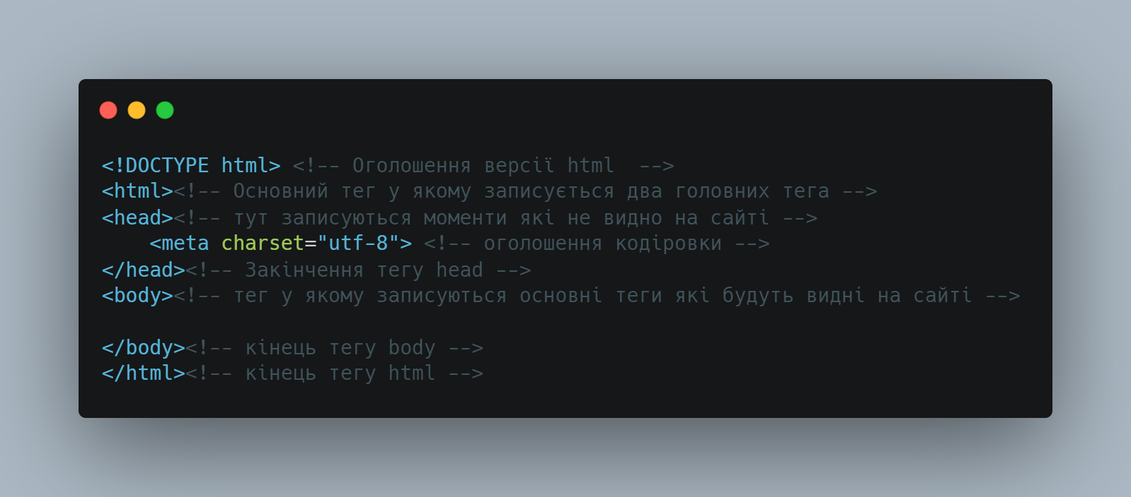
Основи html
HTML це мова розкладки любого сайту. HTML нам знадобиться для того щоб писати основу а для практики ми будемо використовувати javascript.
Для початку ми розглянемо основну розкладку HTML документа

Slide 7
Тепер давайте розглянемо теги які нам знадобляться при вивченні javascript
Заголовок
Заголовок потрібен для того щоб оголосити важливу інформацію на сайті і пишеться він у тезі <body> і пишеться він: <h1>Текст</h1> тепер нажміть
CTRL-S і перейдіть у папку з вашим файлом тепер ви можете запустити його
Поле для введення тексту
Поле для введення тексту пишемо у тезі <body> і пишемо там
<input type = “text”> type = “text” це оголошення що це іменно поле для введення тексту
Кнопки
Поле для введення тексту ми розібрали тепер давайте розберемо кнопки

Slide 8
для того у тезі <body> ми пишемо <button>Text Button</button> замість Text Button Ви можете ввести любе любе слово. Ми розглянули потрібні нам теги тепер давайте розберемо атрибути. Атрибути це наприклад то що ми вводили у тезі input по типу type = “text” ось це атрибут. Нам потрібно розглянути не обов’язковий атрибут id. Для чого потрібен атрибут id? Id використовують як спеціальний ключ для того щоб зробити тег унікальним.
Давайте створимо тег input з id text, для того пишемо
<input type = “text” id = “text”> тепер попробуйте попробуйте створити такий самий id але у тезі h1

Slide 9
Закінчення розділу “Основи HTML”
Тут ми вивчили основні теги html зрозуміло що це не всі теги і ми тут і всі не будемо розглядати тому що для роботи з javascript не потрібно мати великих знань в розробці сайтів

Slide 10
Початок вивчення javascript, змінні
Для початку ми вивчимо новий тег script. У кінці тегу <body> пропишіть рядок <script>
//Code in
</script>
Іменно в ньому ми і будемо писати наш код.
Тепер давайте приступимо до вивчення змінних

Slide 11
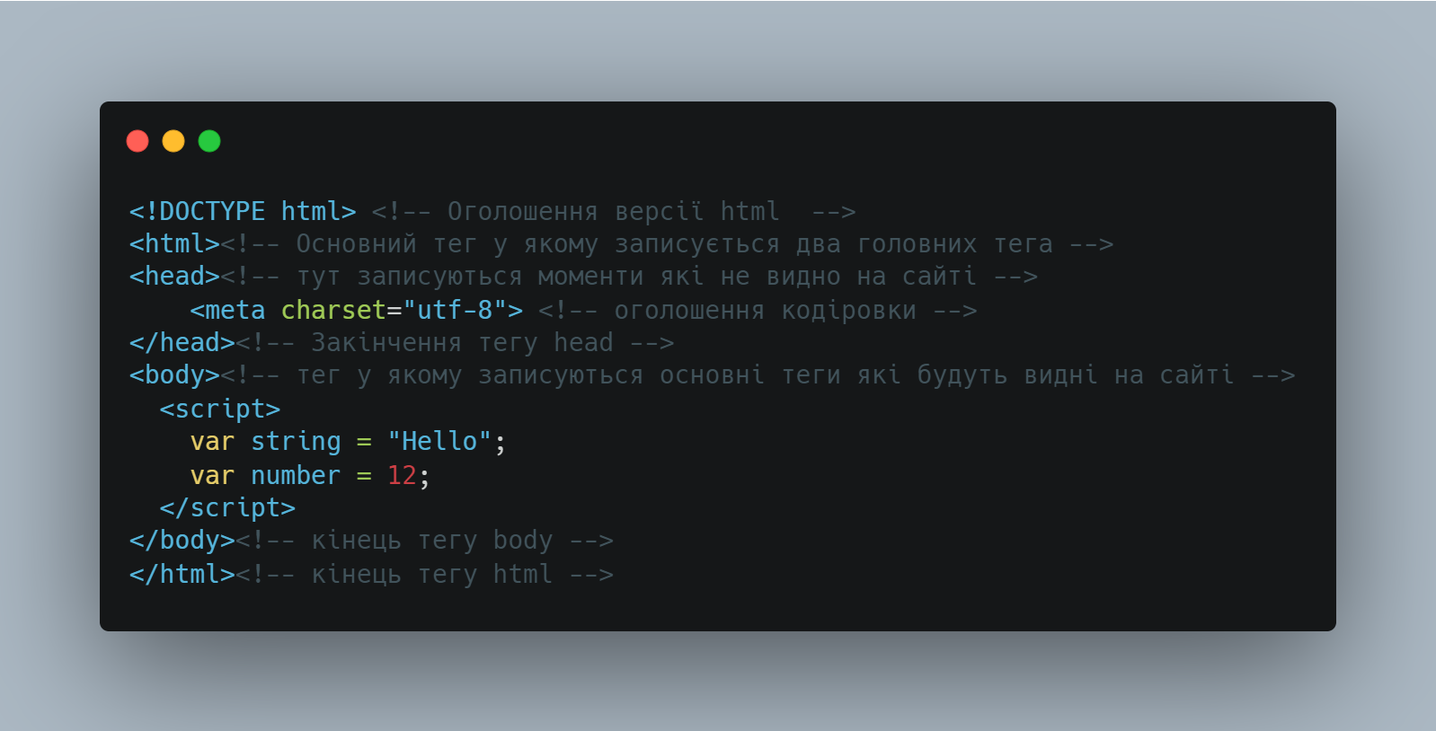
Змінна це - комірка пам’яті у яку ми можемо передавати дані
під даними я маю на увазі цифри, рядки, букви. Давайте створимо наші перші змінні за допомогою команди var:

Slide 12
У вас може виникнути питання, а навіщо це потрібно? А я відповім що за допомогою змінних ми можемо писати більш легкий код. \
Давайте виведемо наш код командою console.log(NameWariable);
Замість NameWariable пишіть назву вашої змінної а якщо ви хочете вивести простий рядок то введіть ваш рядок в лапках. Тепер щоб переглянути ваш код нажміть
CTRL-SHIFT-I
і перейдіть у console

Slide 13
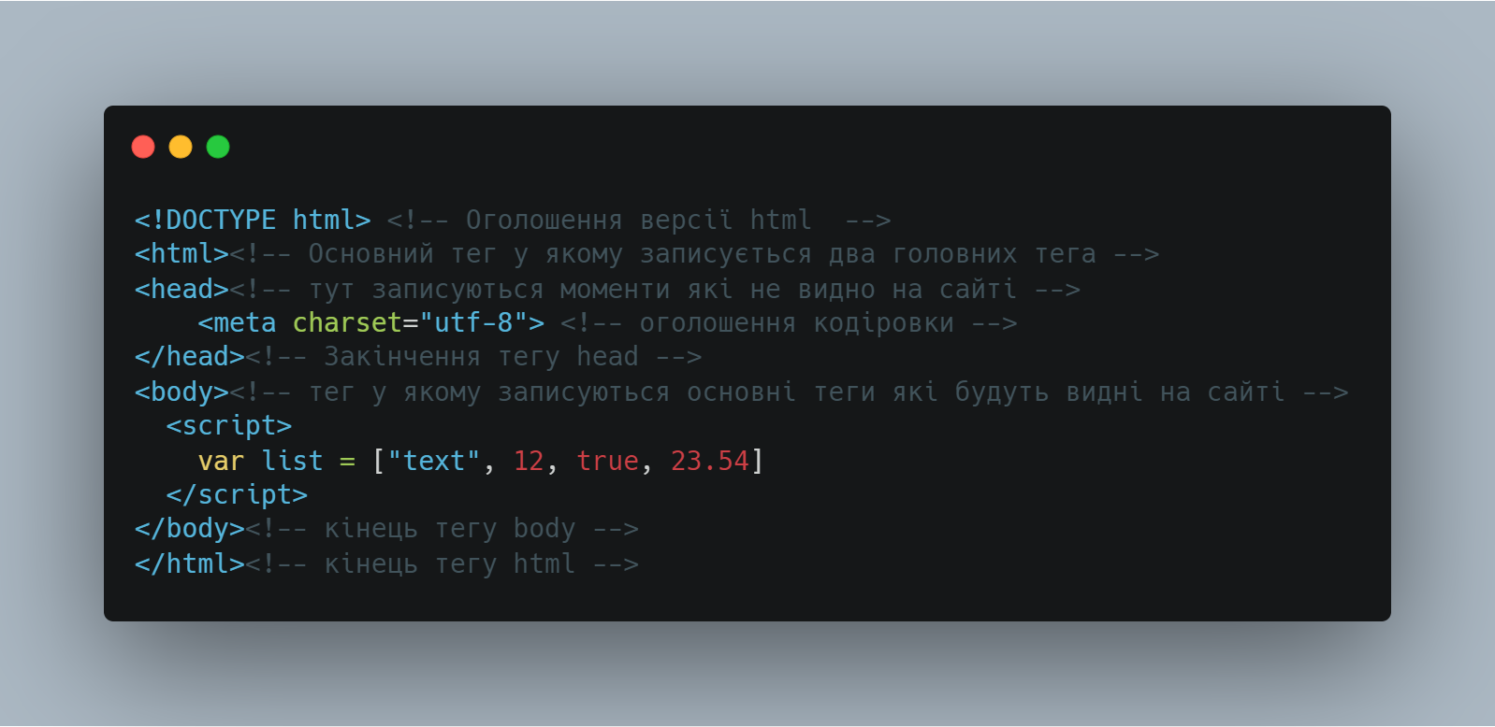
Масиви
Масиви це змінна у яку ми можемо запхати безліч параметрів.
Давайте створимо наш перший масив:

Slide 14
ми створили наш масив давайте тепер виведемо його у консоль ми вже виводили змінні у консоль тут буде трішки складніше для того нам потрібно вибрати щось одне із масиву. для виведення масиву вам потрібно прописати рядок
console.log(list[0]);. Тут уважніше! Лічба масивів іде від 0 і далі тому якщо у вас наприклад першим стоїть цифра 12 а друга 13 і ви оголошите масив з 1 то вам виведеться іменно 13 а якщо з 0 то виведеться 12.

Slide 15
Логічні оператори
тепер ми можемо приступити до вивчення логічних операторів.
Логічні оператори потрібні для перевірки данних зараз на детальному прикладі ми все розберемо.

Slide 16
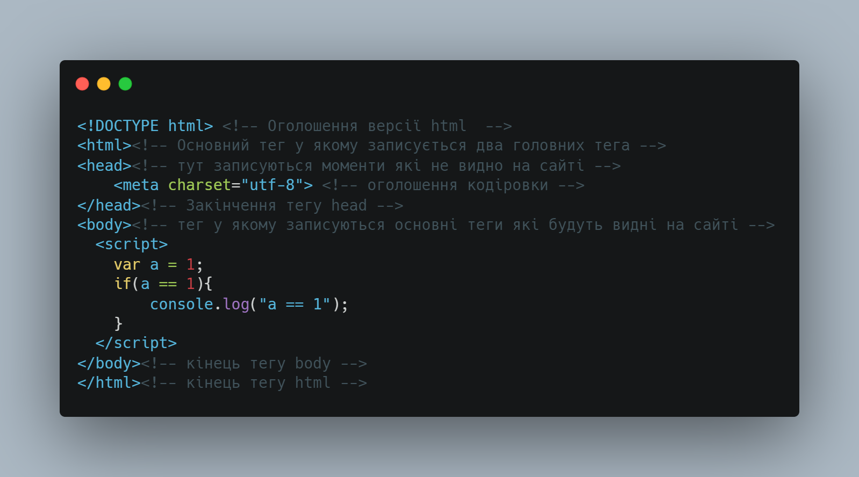
Оператор if
для початку створюємо змінну наприклад a і даємо їй значення 1 і давайте тепер зробимо перевірку чи наша змінна = 1, розумію трохи дивно перевіряти то що ми знаємо але не забувайте що пізніше ми будемо брати данні з користувачів. Отже прописуємо

Slide 17
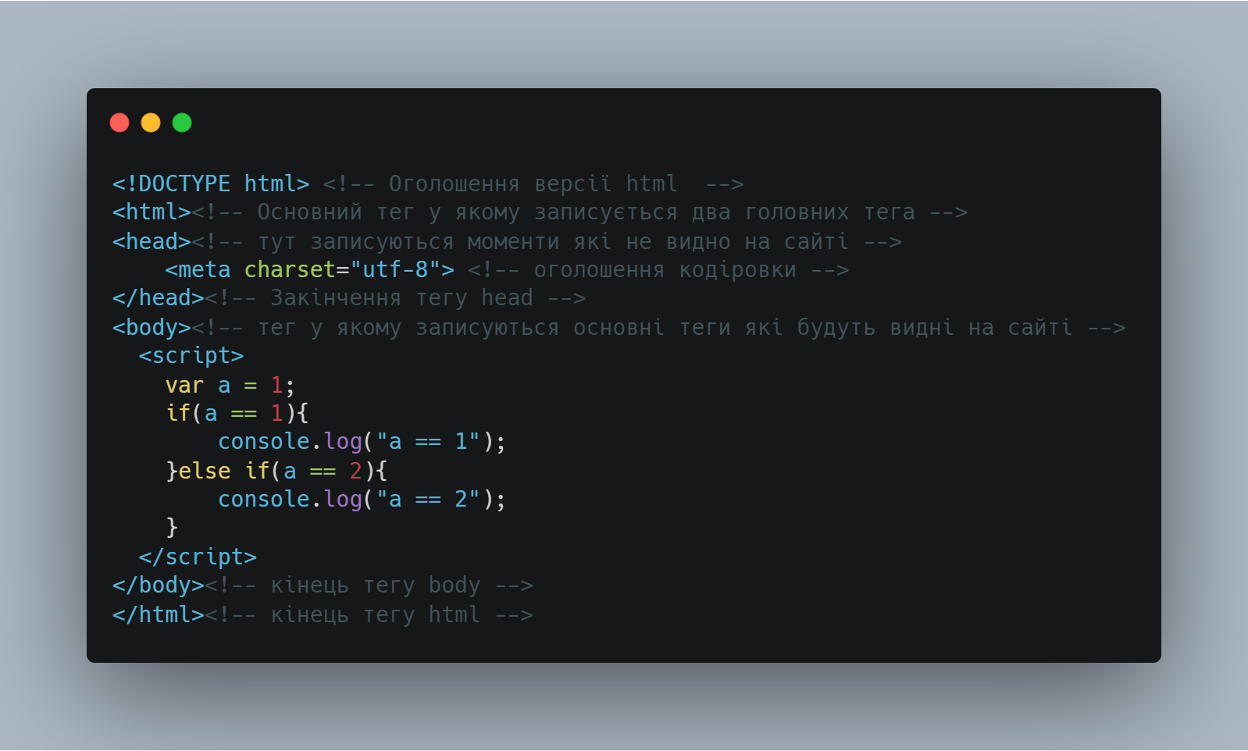
у вас може виникнути питання, чому тут == а не = томущо у програмуванні признано
= - присвоїти
== - дорівнює
тепер давайте уявимощо нам необхідно зробити декілька перевірок для того потрібно else if пишемо:

Slide 18
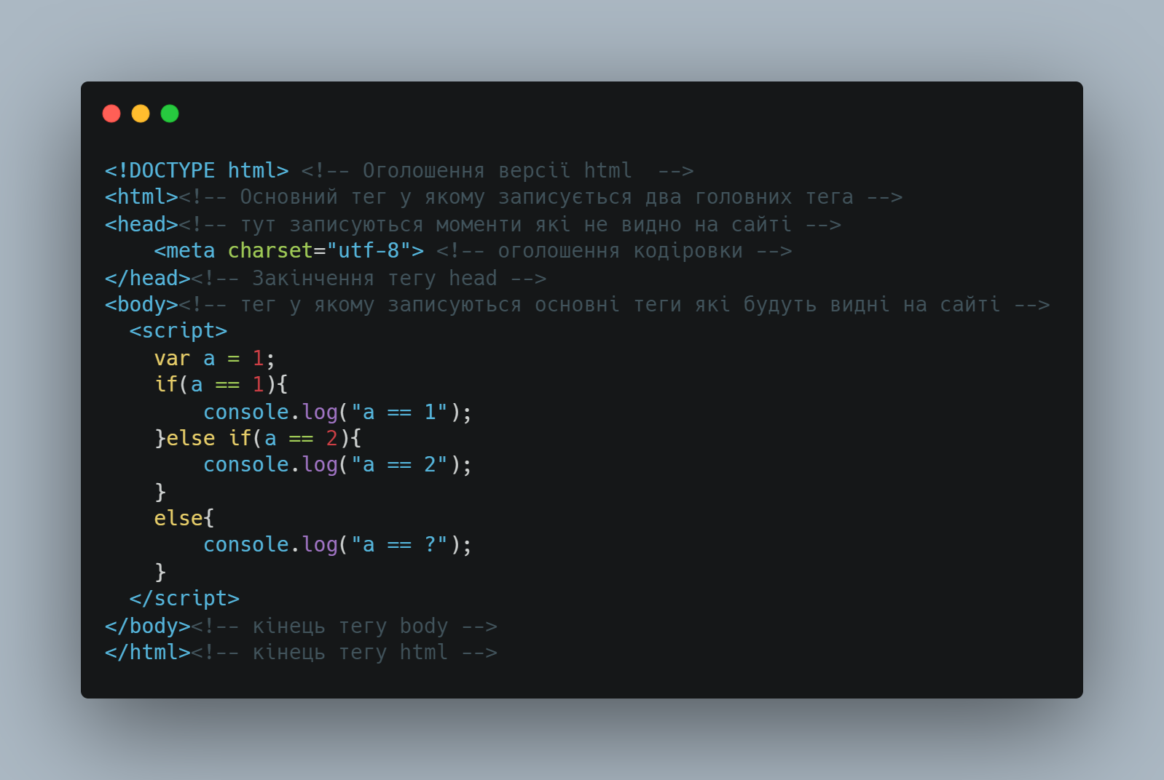
І на останок давайте розглянемо ситуацію що ні один з варіантів не збувся і нам потрібно виконати код. Для того використаємо else:

Slide 19
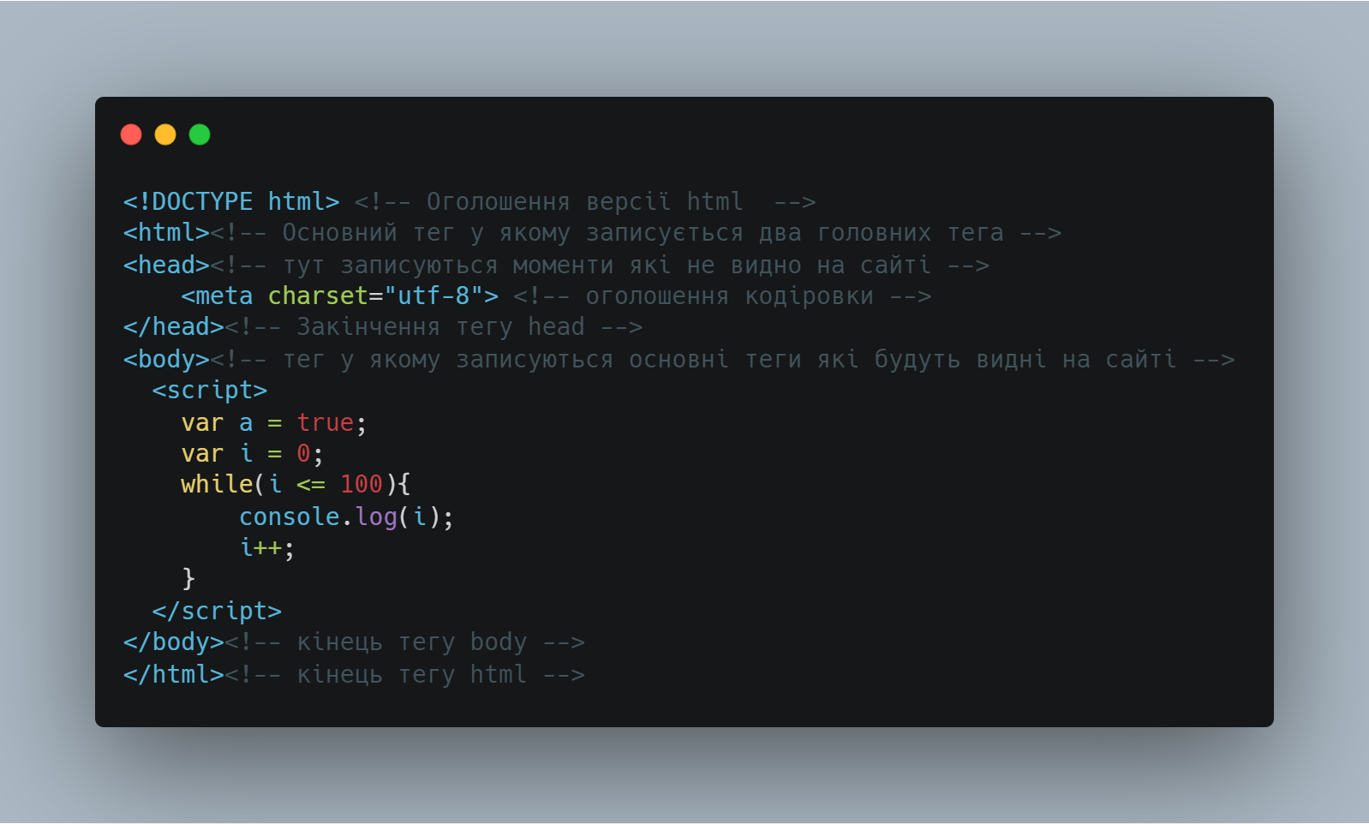
Цикли
Цикли важлива частина любої мови програмування іменно за допомогою циклів можна скоротити наш код. Давайте приступимо!
Для початку ми вивчимо цикл while він потрібен для того щоб швидко виводити щось у конслоь, приклад коду:

Slide 20
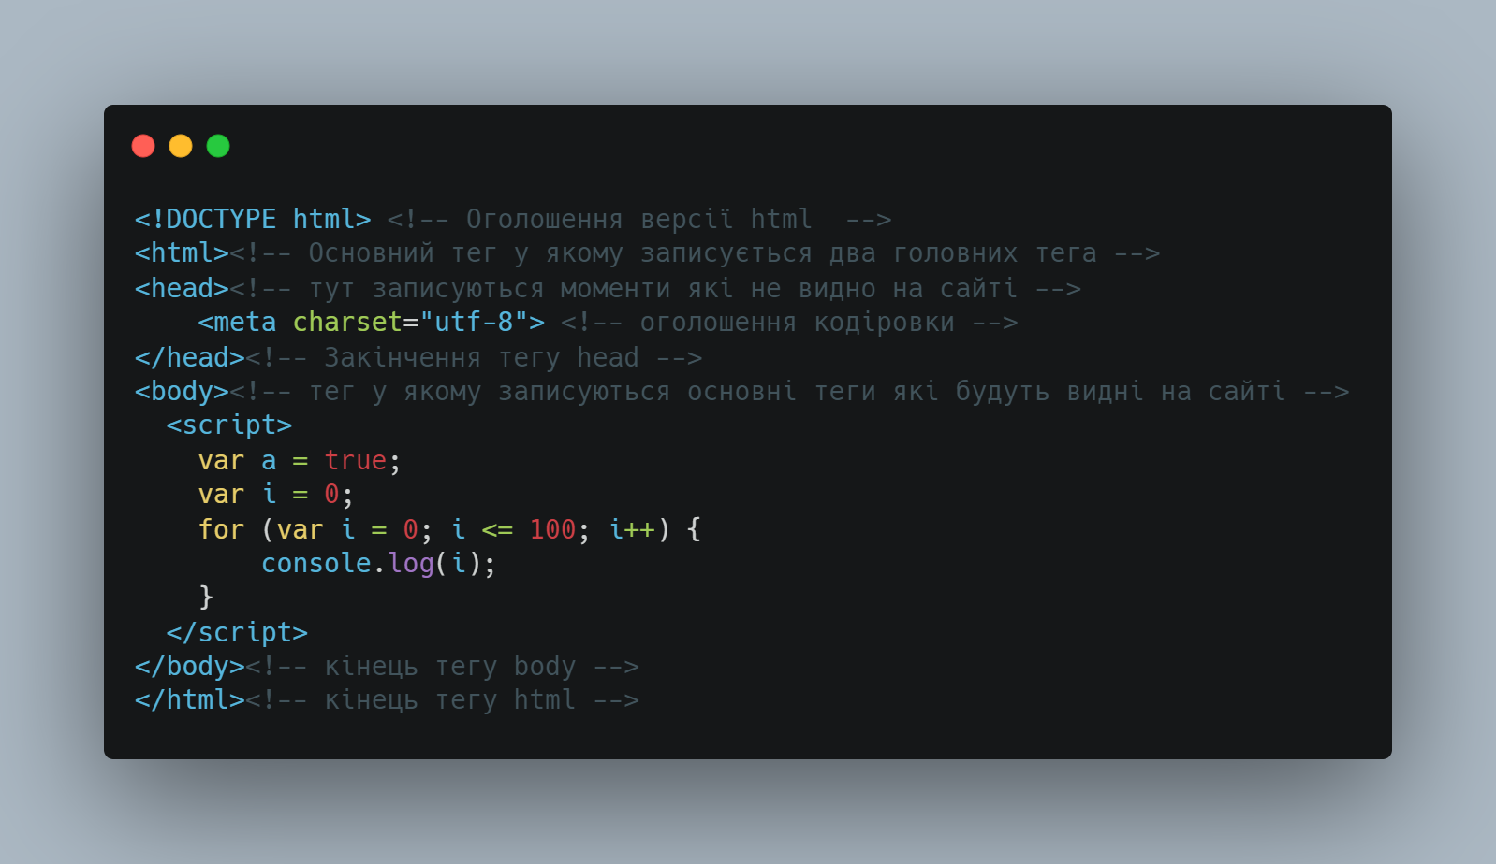
Як ви бачите ми створили змінну і і присвоїли їй значення 0 а у циклі ми оголосили що поки і <= 100 програма виповнюється і до і додається 1 і виводиться в консоль.
Давайте тепер вивчимо цикл for.
для написання індентичної програми нам знадобиться така програма:

Slide 21
тут ми використовуємо цикл у середені якого ми створюємо змінну далі ми оголошуємо що наша змінн <= 100 а далі додаємо 1 до змінноїа дальше просто виводимо цю змінну

Slide 22
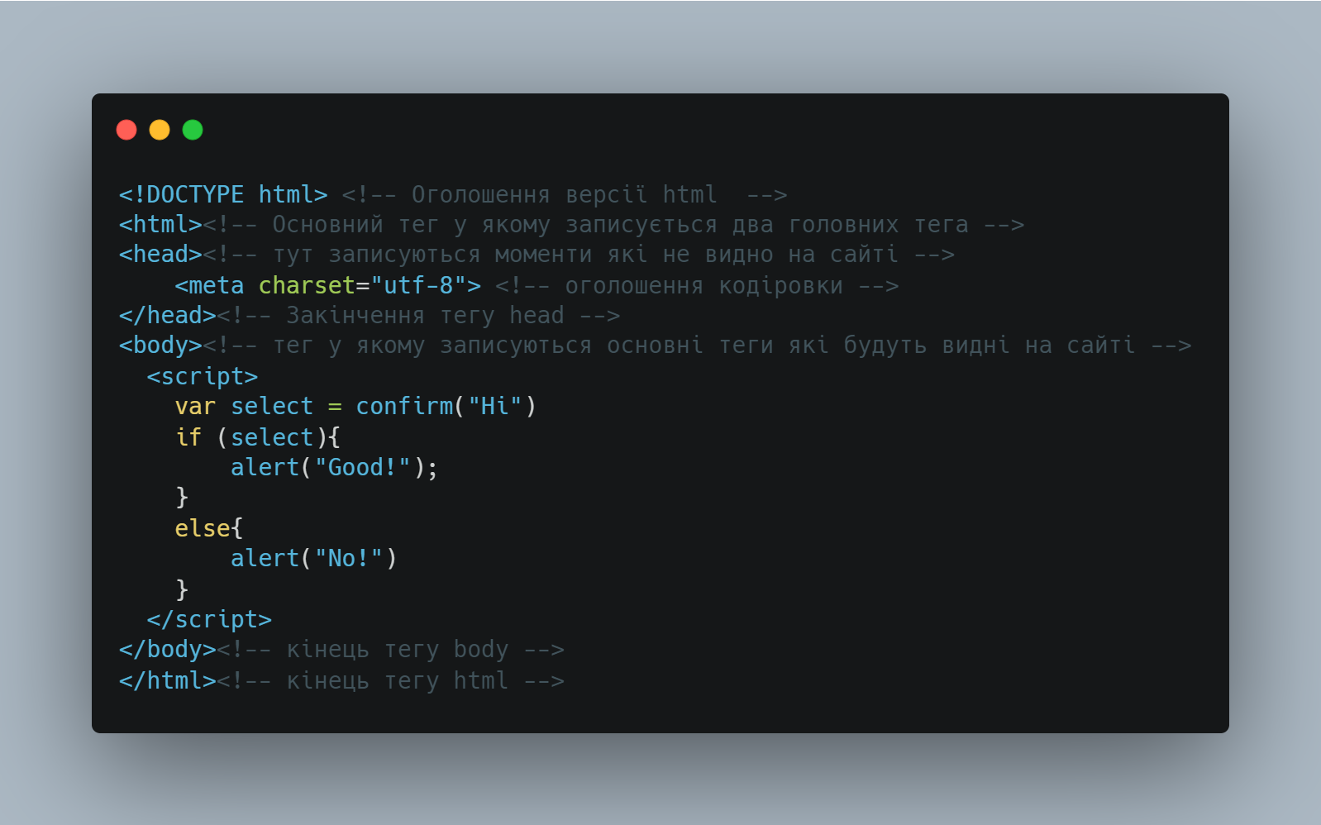
Функції, встроєні функції javascript
Для початку давайте вивчимо встроєні функції javascript. перша з них це alert(“Text In”); замість Text In ми можемо ввести любу змінну або що небуть.
Тепер давайте розглянемо функцію confirm():

Slide 23
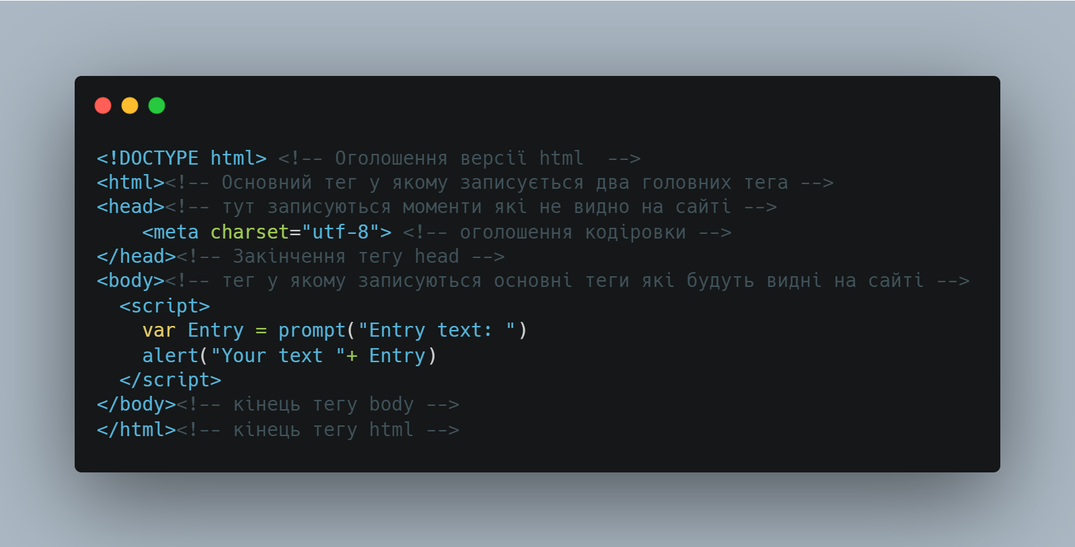
Ви можете замітили що ми використовуємо логічні оператори в залежності від того що вибере користувач.
Тепер розглянемо останню встроєну функцію яка дозволяє брати данні з користувача prompt()

Slide 24
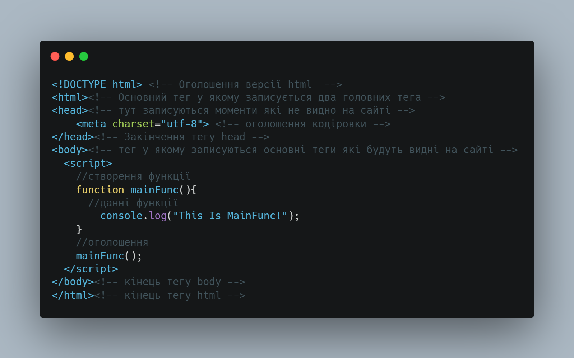
Ми взяли данні записали їх у змінну і вивели те що ввів користувач.
Давайте створимо тепер свою функцію! Для того нам потрібна команда function ось приклад її роботи

Slide 25
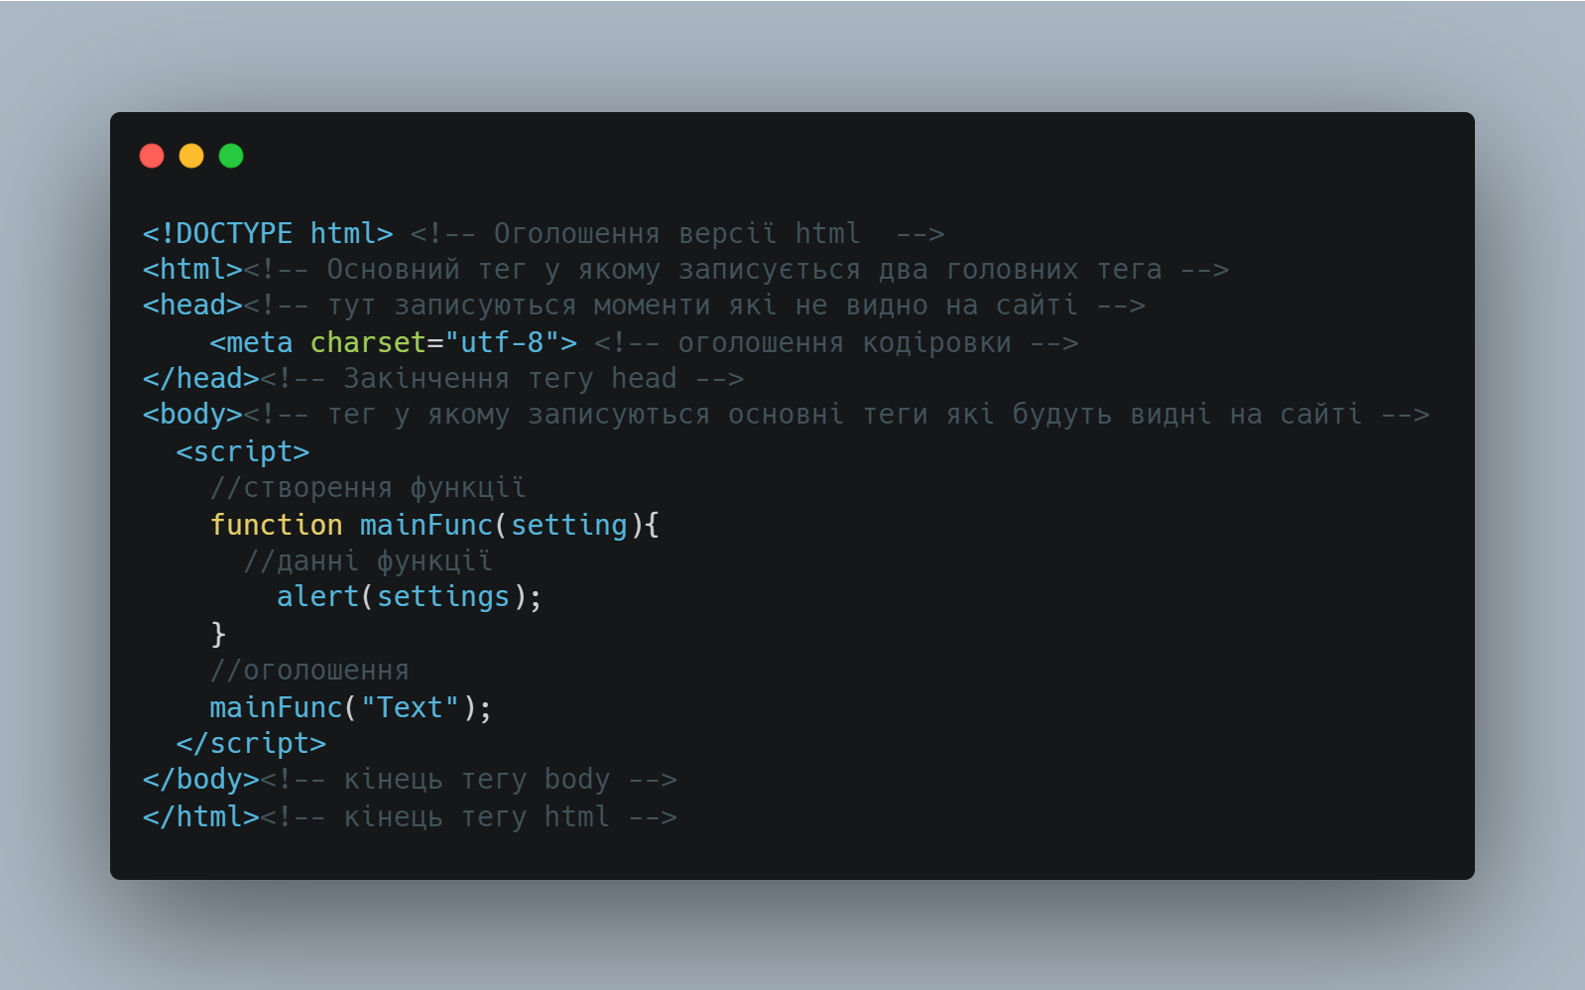
Параметри функції
у функції є параметри які ми можемо оголосити разом з оголошенням функції
Приклад їх роботи:

Slide 26
Оголошення функції при нажатті на кнопку
переходимо в html і в ньому нам потрібно створити у тезі <body> тег
<button onclick = “mainFunc(‘Hello’)”>Click Me!</button>
Тут ми пишемо шо кнопка просить нажати на неї а пізніше ми оголошуємо створену нами функцію. Ми дуже гарно розібрались з функціями тепер давайте розглянемо інтервали.

Slide 27
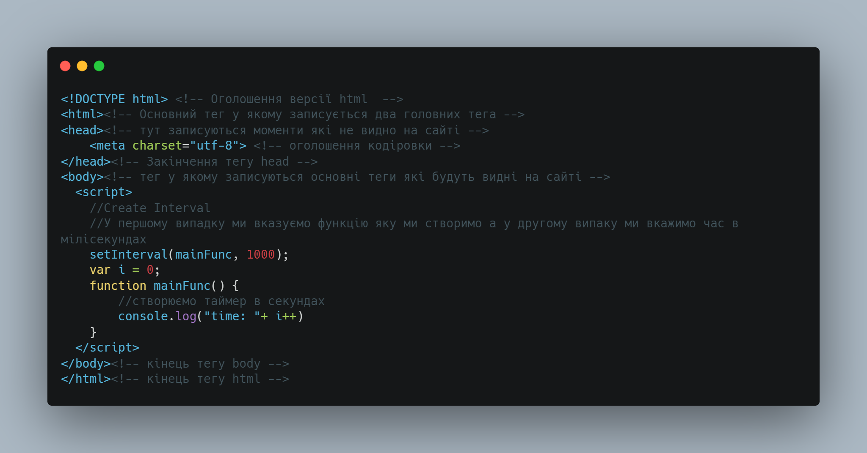
Про інтервали
інтервал це вічний цикл тільки з затримкою часу приклад коду

Slide 28
DOM дерево
DOM дерево це вид коду який дозволяє брати деякі значення з HTML кода також за допомогою DOM дерева можна вводили значення в HTML код.
Давайте створимо тег <h1> з Id getV і далі запишемо у наш заголовок якийсь текст ось що у нас получилось:
<h1 id = “getV>Text</h1>
І тепер давайте візьмемо значення з нашого заголовка для того в JavaScript коді пишемо: var GetVal = document.getElementById(“detV”) ;

Slide 29
Ви можливо побачили що ми використовуємо document а пізніше приписали рядок getElementById і далі взяли назву нашого I'd. Тепер давайте візьмемо значення з нашого заголовка для того пишемо:
alert(GetVal.value);
Тут буде проявлятись вікно у якому буде писати що введено в заголовку.
Тепер давайте запишемо значення. Пишемо: var GetVal = document.getElementById(“detV”) ;
А далі нам потрібно прописати рядок: GetVal.innerHTML = “Hello User”;

Slide 30
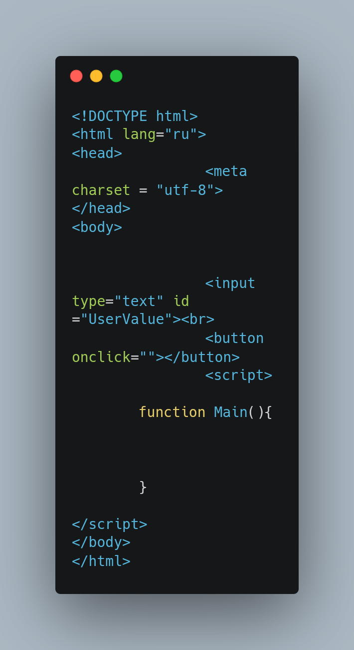
Беремо значення з input за допомогою кнопки
Так ми на пишемо програму що буде брати значення що ввів користувач і при надалі кнопки це значення буде виводиться.
Для початку створюємо input з id UserValue попробуйте самостійно далі створюємо функцію яка буде основою нашої програми навіть її Main.
Ви получите приблизно такий код:

Slide 31
Тепер давайте у onclіck оголошуємо нашу функцію
Тепер заповнюємо функцію
Пишемо:
var userV = document.getElementById(“UserValue”);
alert(userV.value) ;

Slide 32
Написання програми “задати питання”
У чому суть програми користувач задає питання а програма перевіряє що людина ввела і якщо у програми є варіант відповіді то вона відповідає а якщо нема то зрозуміло що програма буде відповідати що не знає відповіді на це питання. Для того ми копіюємо минулу програму і забираємо alert() і додаємо перевірку if (якщо ви хочете багато питань після if використайте else if далі коли закінчите робити питання пишіть else приклад коду на наступній сторінці:

Slide 33
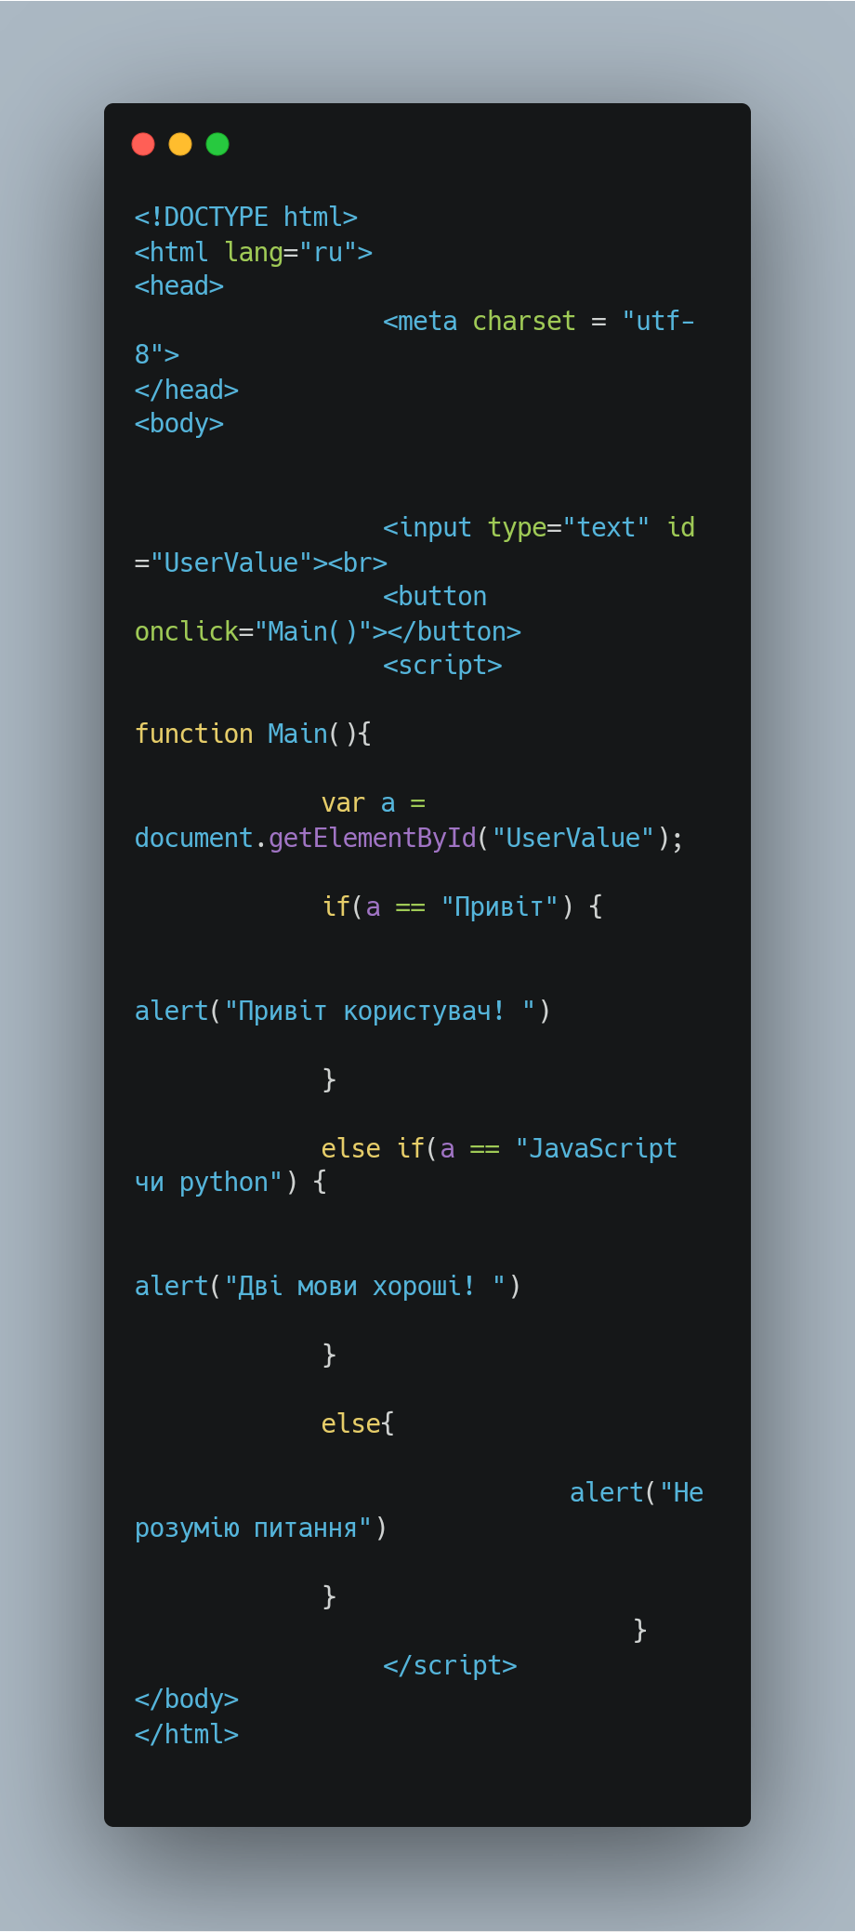

Slide 34
Кінець
Ви вивчили основи мови програмування JavaScript тепер ви можете вивчити jquery за допомогою нього ви зможете скоротити свій JavaScript код. Далі за бажанням можете вивчити node js для того щоб окремо від HTML писати код. За допомогою node js ви можете робити програми для ПК та android.
На тому іде кінець нашої книжки

